Slide 1
13а. ОБЪЕМ ФИГУР В ПРОСТРАНСТВЕ
Notes:
В режиме слайдов ответы и решения появляются после кликанья мышкой

Slide 2
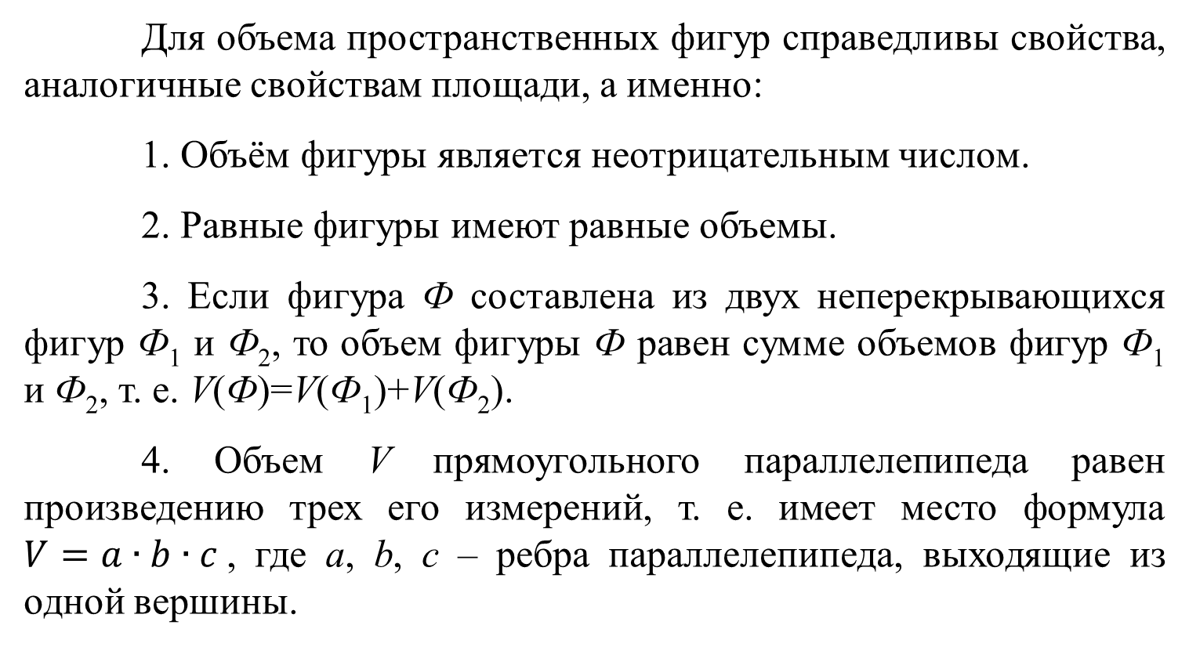
Объём фигуры в пространстве характеризует величину части пространства, которую занимает эта фигура.
Для объема пространственных фигур справедливы свойства, аналогичные свойствам площади, а именно:
1. Объём фигуры является неотрицательным числом.
2. Равные фигуры имеют равные объемы.
3. Если фигура Ф составлена из двух неперекрывающихся фигур Ф₁ и Ф₂, то объем фигуры Ф равен сумме объемов фигур Ф₁ и Ф₂, т. е. V(Ф)=V(Ф₁)+V(Ф₂).
4. Объем V прямоугольного параллелепипеда равен произведению трех его измерений, т. е. имеет место формула $V=a∙b∙c$, где a, b, c – ребра параллелепипеда, выходящие из одной вершины.
Notes:
В режиме слайдов ответы и решения появляются после кликанья мышкой

Slide 3
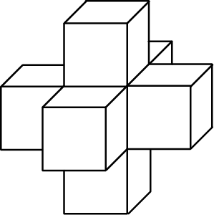
Упражнение 1
Чему равен объем пространственного креста, если ребра образующих его кубов равны единице?
Ответ. 7.
Notes:
В режиме слайдов ответы и решения появляются после кликанья мышкой

Slide 4
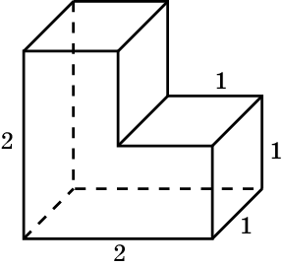
Упражнение 2
Чему равен объем многогранника, изображенного на рисунке, все плоские углы которого прямые?
Ответ. 3.
Notes:
В режиме слайдов ответы и решения появляются после кликанья мышкой

Slide 5
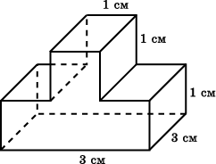
Упражнение 3
Чему равен объем многогранника, изображенного на рисунке, все плоские углы которого прямые?
Ответ. 12 см³.
Notes:
В режиме слайдов ответы и решения появляются после кликанья мышкой

Slide 6
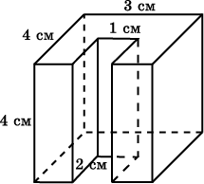
Упражнение 4
Найдите объем многогранника, изображенного на рисунке (все углы – прямые).
Ответ: 40 см³.
Notes:
В режиме слайдов ответы и решения появляются после кликанья мышкой

Slide 7
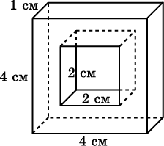
Упражнение 5
Найдите объем многогранника, изображенного на рисунке (все углы – прямые).
Ответ: 12 см³.
Notes:
В режиме слайдов ответы и решения появляются после кликанья мышкой

Slide 8
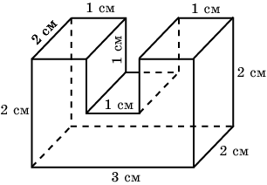
Упражнение 6
Найдите объем многогранника, изображенного на рисунке (все углы – прямые).
Ответ: 10 см³.
Notes:
В режиме слайдов ответы и решения появляются после кликанья мышкой

Slide 9
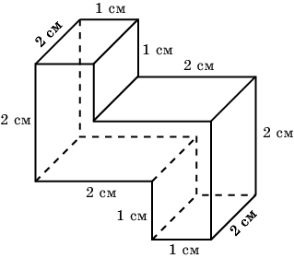
Упражнение 7
Найдите объем многогранника, изображенного на рисунке (все углы – прямые).
Ответ: 10 см³.
Notes:
В режиме слайдов ответы и решения появляются после кликанья мышкой

Slide 10
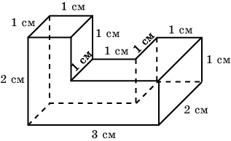
Упражнение 8
Найдите объем многогранника, изображенного на рисунке (все углы – прямые).
Ответ: 5 см³.
Notes:
В режиме слайдов ответы и решения появляются после кликанья мышкой

Slide 11
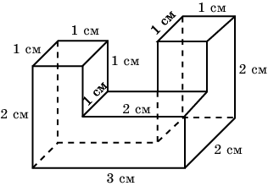
Упражнение 9
Найдите объем многогранника, изображенного на рисунке (все углы – прямые).
Ответ: 6 см³.
Notes:
В режиме слайдов ответы и решения появляются после кликанья мышкой

Slide 12
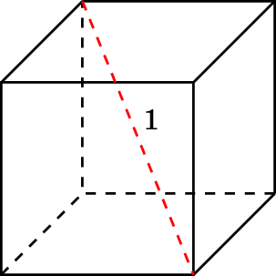

Упражнение 10
Диагональ куба равна 1. Найдите его объем.
$$\frac{\sqrt{3}}{9}.$$
Ответ:

Slide 13
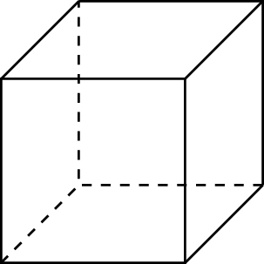

Упражнение 11
Площадь поверхности куба равна 1. Найдите его объем.
$$\frac{\sqrt{6}}{36}.$$
Ответ:

Slide 14
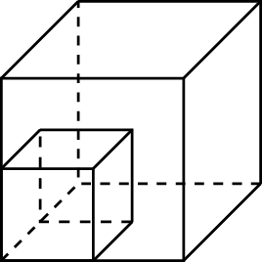
Упражнение 12
Как относятся объемы двух кубов: данного и его модели, уменьшенной в масштабе: а) 1 : 2; б) 1 : 3; в) 1 : n?
Ответ: а) 1 : 8;
б) 1 : 27;
в) 1 : n³.
Notes:
В режиме слайдов ответы и решения появляются после кликанья мышкой

Slide 15
Упражнение 13
Как изменится объем прямого параллелепипеда, если: а) одно из его измерений увеличить в 2 раза, в 3 раза, в n раз; б) если два его измерения увеличить, причем каждое из них в 2, 3, n раз; в) если все три его измерения увеличить в 2, 3, n раз?
Ответ: а) Увеличится в 2 раза, в 3 раза, в n раз;
б) увеличится в 4 раза, в 9 раза, в n² раз;
в) увеличится в 8 раз, в 27 раз, в n³ раз.
Notes:
В режиме слайдов ответы и решения появляются после кликанья мышкой

Slide 16
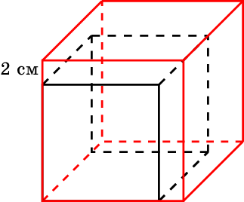
Упражнение 14
Если каждое ребро куба увеличить на 2 см, то его объем увеличится на 98 см³. Определите ребро куба.
Ответ: 3 см.
Notes:
В режиме слайдов ответы и решения появляются после кликанья мышкой

Slide 17
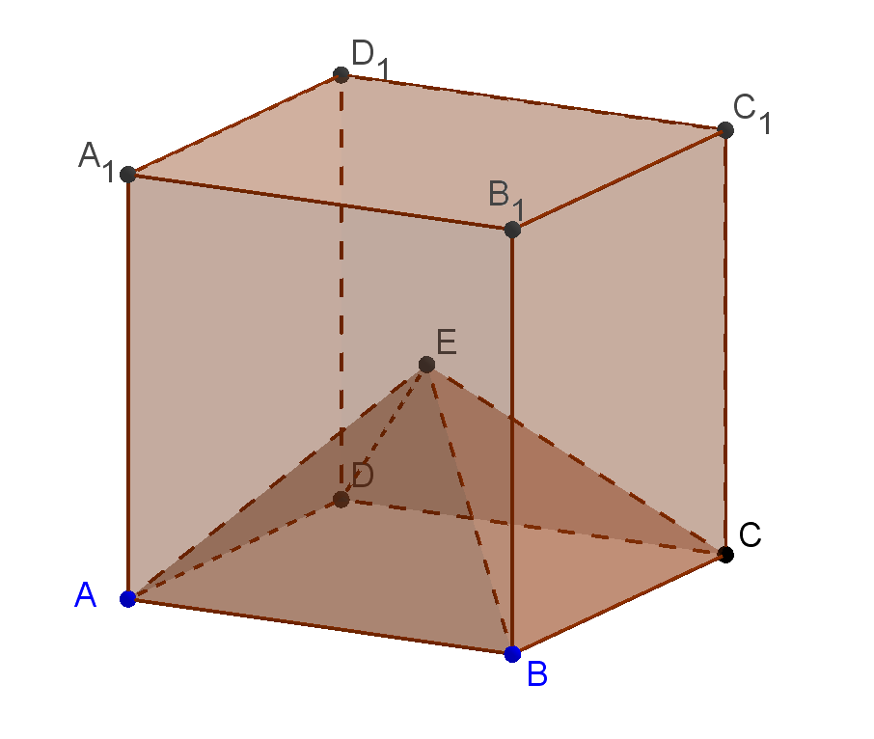
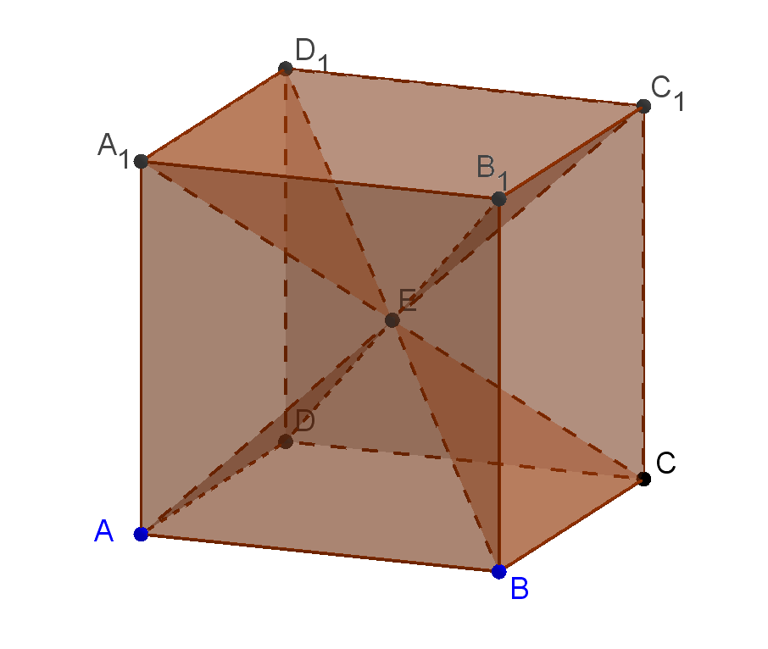
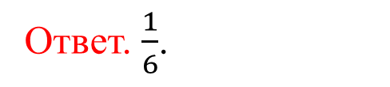
Упражнение 15
Точка E - центр единичного куба ABCDA₁B₁C₁D₁ найдите объём пирамиды OABCD.
Ответ. $\frac{1}{6}$.
Notes:
В режиме слайдов ответы и решения появляются после кликанья мышкой

Slide 18
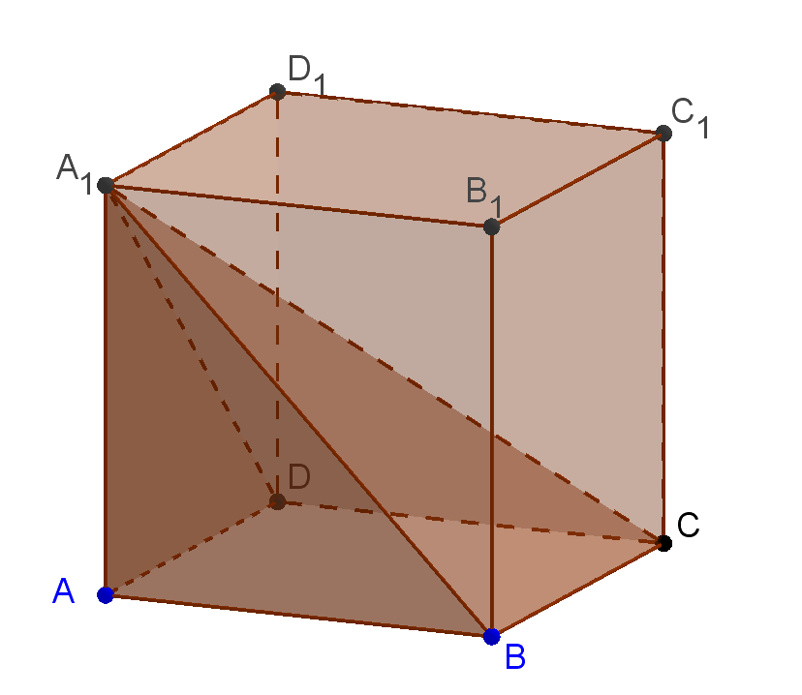
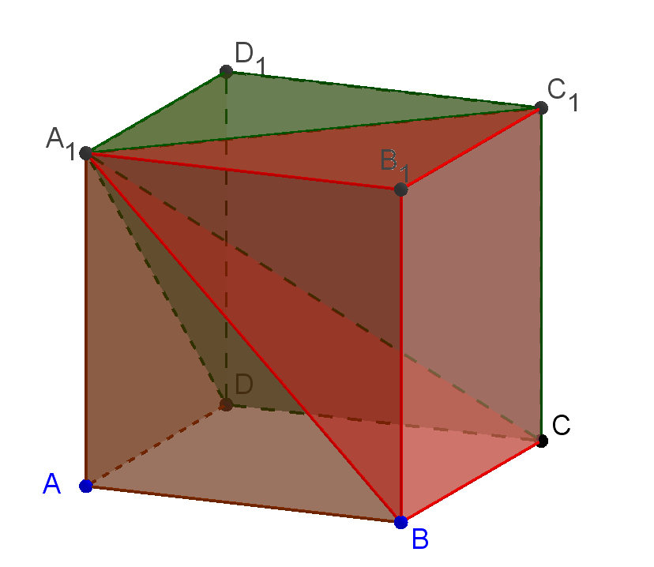
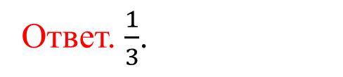
Упражнение 16
Для единичного куба ABCDA₁B₁C₁D₁ найдите объём пирамиды A₁ABCD.
Ответ. $\frac{1}{3}$.
Notes:
В режиме слайдов ответы и решения появляются после кликанья мышкой

